Slide 1

BRIEFING REGIONAL DIÁRIO
Confeccionado em: 14/09/2026
Confeccionado por: 2S ALEXANDRE
Previsor: CAP ROSETTE

Slide 2
PREVISÃO PARA AS REGIÕES
REGIÃO SUL: Previsão de céu variando entre parcialmente nublado e nublado, com restrições de visibilidade e/ou teto no período da manhã, devido à ocorrência de névoa úmida em grande parte da região.
Também há previsão de chuva e/ou chuvisco no leste de SC, além de pancadas de chuva acompanhadas de trovoadas e/ou chuva intermitente no PR. Durante as precipitações, possíveis restrições de visibilidade e/ou teto.
REGIÃO SUDESTE: Previsão de tempo instável na região, devido à atuação de um sistema frontal semiestacionário no oceano e de um cavado sobre o continente.
Previsão de chuva de intensidade moderada no oeste de SP, além de pancadas de chuva acompanhadas de trovoadas e/ou chuva intermitente no sul de MG, em grande parte de SP e no RJ. Também são previstas restrições de visibilidade e/ou teto ao longo de todo o período, devido à ocorrência de precipitação e/ou névoa úmida.
REGIÃO CENTRO-OESTE: Previsão de trovoadas embutidas ocasionais, acompanhadas de pancadas de chuva, ao longo do dia no MS e sul de GO. Nas demais regiões, previsão de tempo bom.
Durante as precipitações, possíveis restrições de visibilidade e/ou teto.
REGIÃO NORDESTE: Ventos úmidos provenientes do oceano mantêm a faixa leste/litorânea com céu parcialmente nublado, com possibilidade de pancadas de chuva isoladas e/ou chuva intermitente no início da manhã, entre Salvador-BA e Natal-RN.
Previsão de ventos fortes, em torno de 15 nós, no litoral norte da região, com rajadas de até 30 nós.
Durante a madrugada e o início da manhã, também são previstas restrições de visibilidade e/ou teto no interior do continente.
REGIÃO NORTE: Previsão de pancadas de chuva isoladas acompanhadas de trovoadas no AC, centro-oeste do AM, RR e RO. Durante as precipitações, são possíveis restrições de visibilidade e/ou teto.
Também há previsão de restrições de visibilidade e/ou teto durante a madrugada e o início da manhã no centro-oeste do AM e em pontos isolados do AC e RO, devido à ocorrência de névoa úmida.

Slide 3
BRIEFING REGIONAL DIÁRIO
SIGMET em vigor
Localidades com evento severo
Vento forte (≥ 21 KT / rajada)
SBAO: 12, 13, 14, 15
SBAZ: 16, 17, 18
SBBS: 20, 21, 22, 23, 24
SBCW: 31, 32, 33, 34, 35, 36, 37, 38, 39, 40
SBRE: 1
SBBH SBCF SBYS SBAQ SBGP SBRP SBSR SBUR SBVG SWLC SBAU SBTG SBSC SBAF SBZM SBBV SBPA
SBSG SBNT SBJP SBAN SBTD SBCA SBPO SBCH SBPF SBCX SBFL SBJA SBPA SBCO SBPK SBBG SBSM
Atualizações consulte: https://redemet.decea.mil.br/

Slide 4

BRIEFING REGIONAL DIÁRIO
RESTRIÇÕES · METAR 14/09 12:01 UTC
1 - Restrições de teto: SBCT, SBCY, SBGL, SBGR, SBPA, SBRJ, SBSP, SBVT
2 - Restrições de visibilidade: Não houve.
3 - Restrições de teto/visibilidade: SBCG, SBJV
 | VFR | Vis ≥ 5.000 m e Teto ≥ 1.500 ft
 | IFR | Vis 1.500–5.000 m ou Teto 600–1.500 ft
 | ABX MIN | Vis < 1.500 m ou Teto < 600 ft
Atualizações consulte: https://redemet.decea.mil.br/

Slide 5
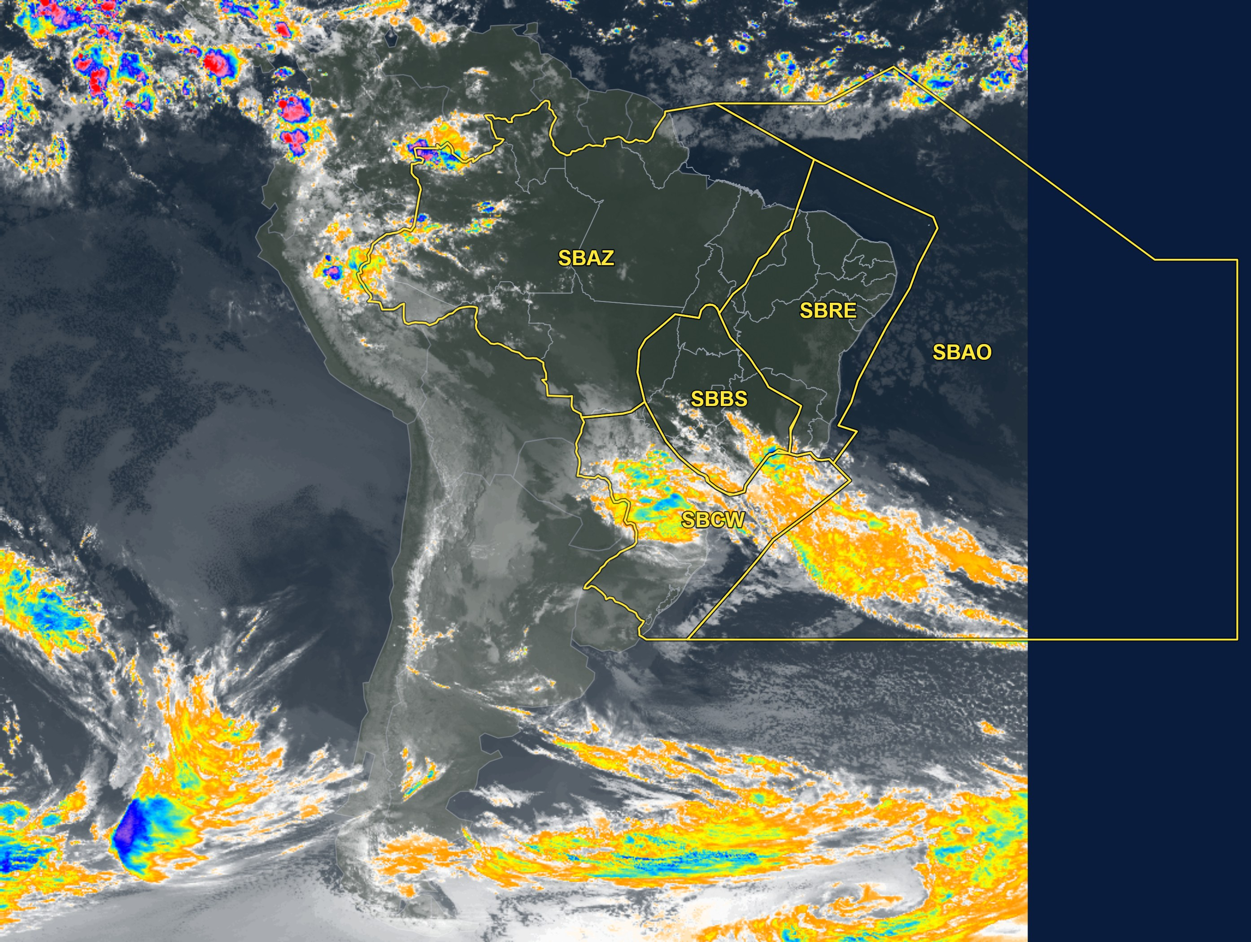
Satélite — América do Sul
Imagem: 14/09/2026 11:40 UTC
Atualizações consulte: https://redemet.decea.mil.br/

Slide 6
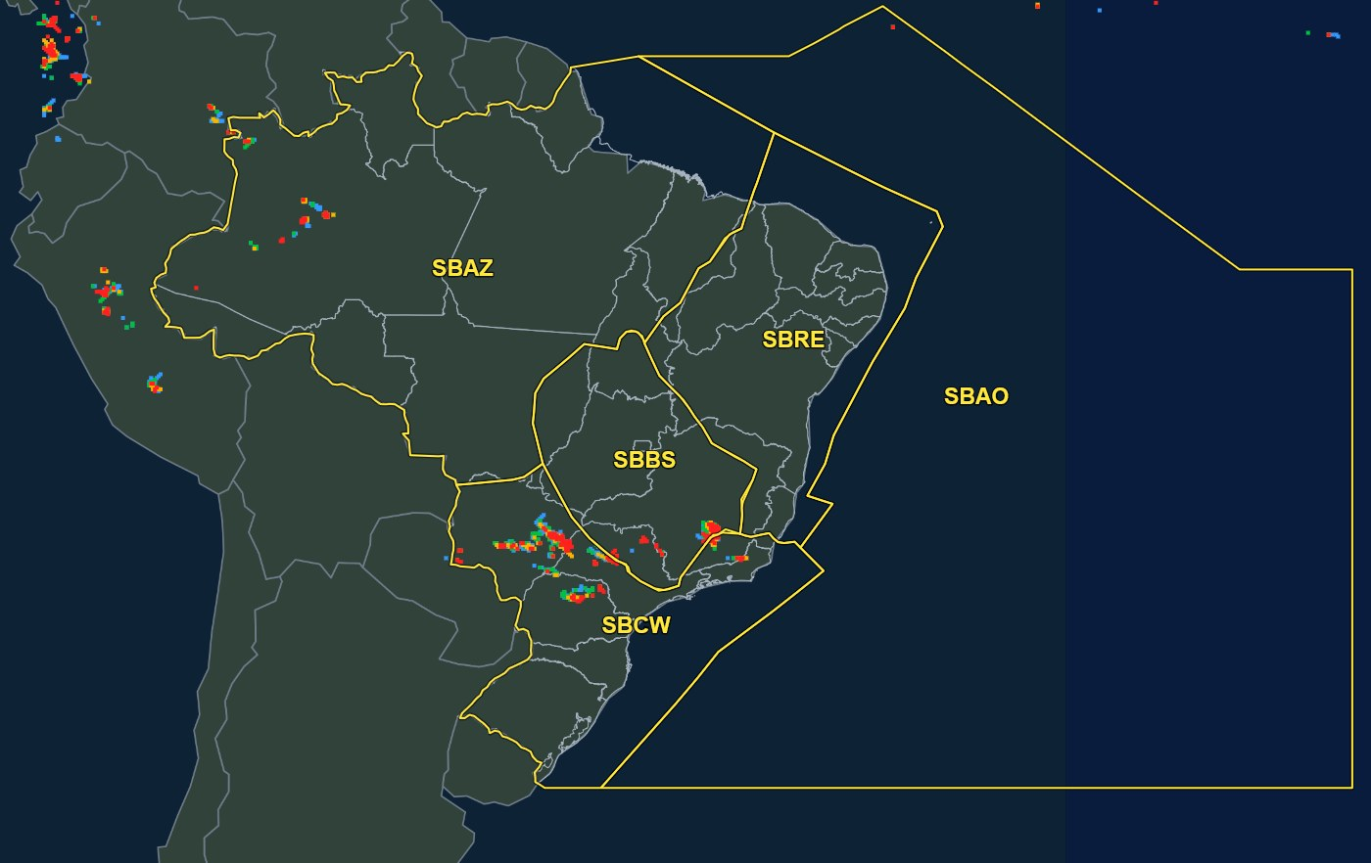
DEA - 12:25 UTC
0–15 min
15–30 min
30–45 min
45–60 min
Atualizações consulte: https://redemet.decea.mil.br/

Slide 7
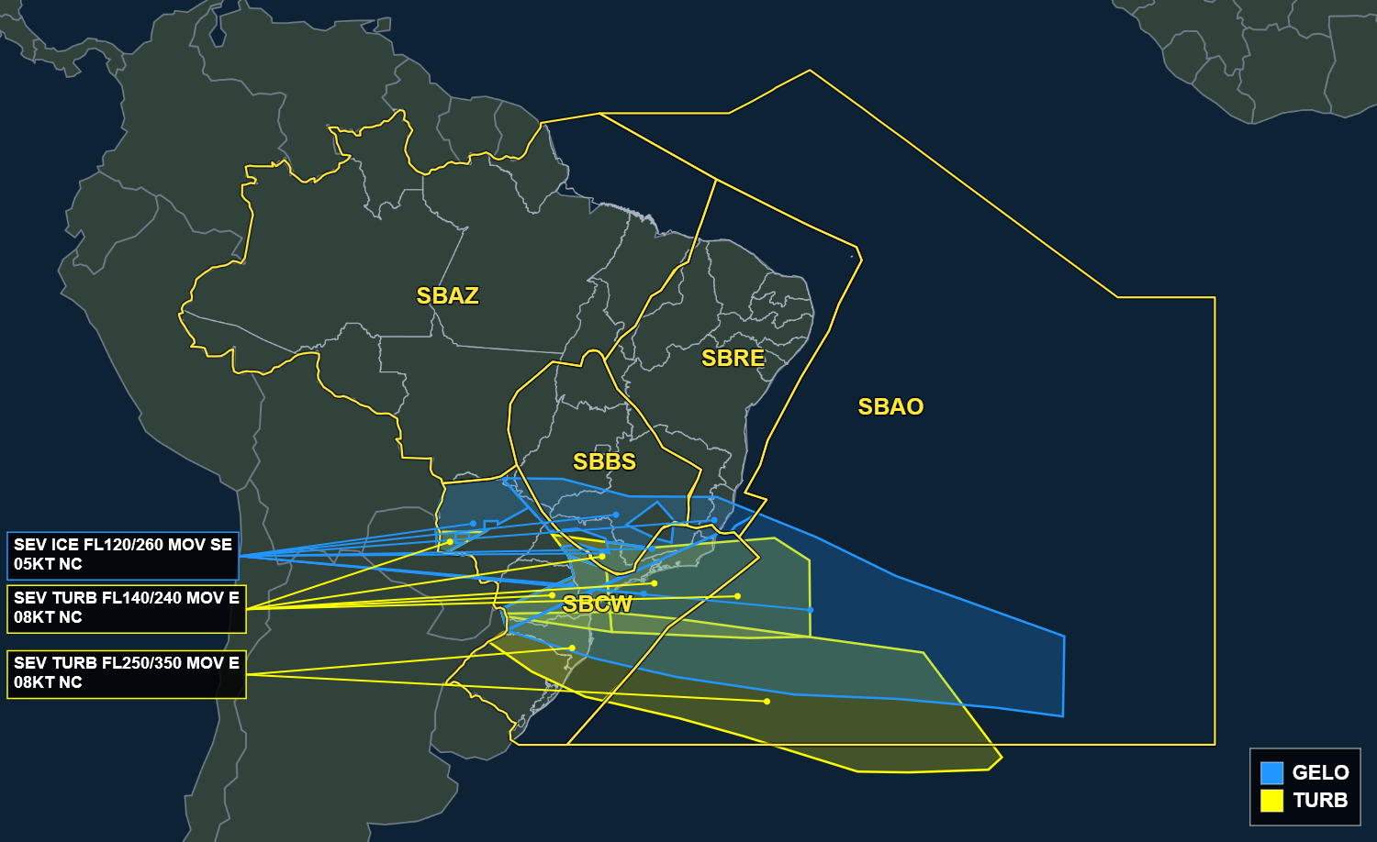
SIGMET em vigor · consulta 14/09 12:25 UTC
Atualizações consulte: https://redemet.decea.mil.br/

Slide 8
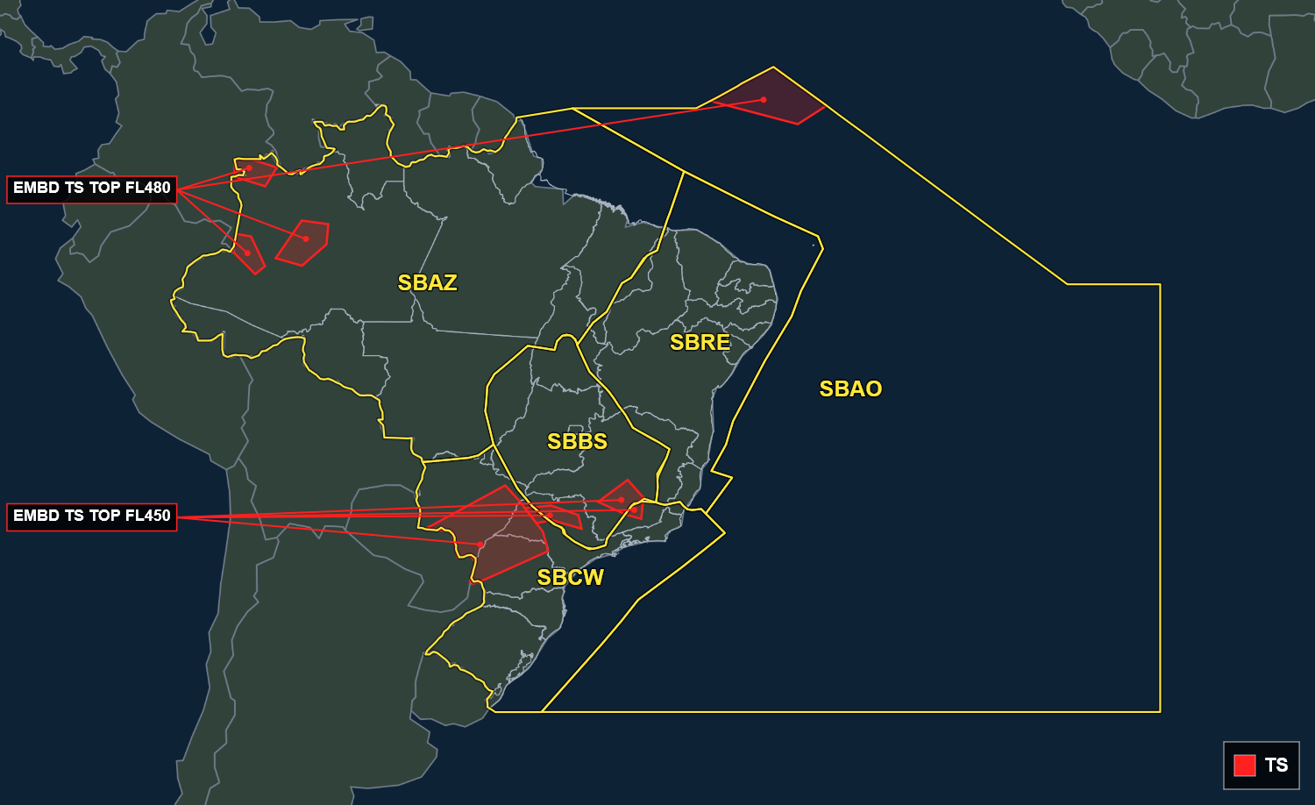
SIGMET de TS em vigor · consulta 14/09 12:25 UTC
Atualizações consulte: https://redemet.decea.mil.br/

Slide 9
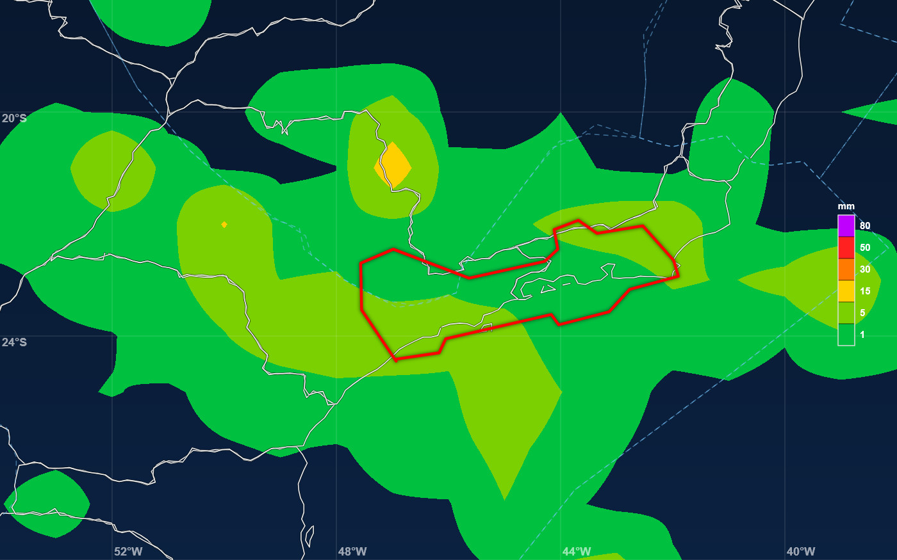
Modelagem ECMWF — precipitação prevista (pico) · 2000 UTC 14/09 (rodada 14/09 00Z)

Slide 10
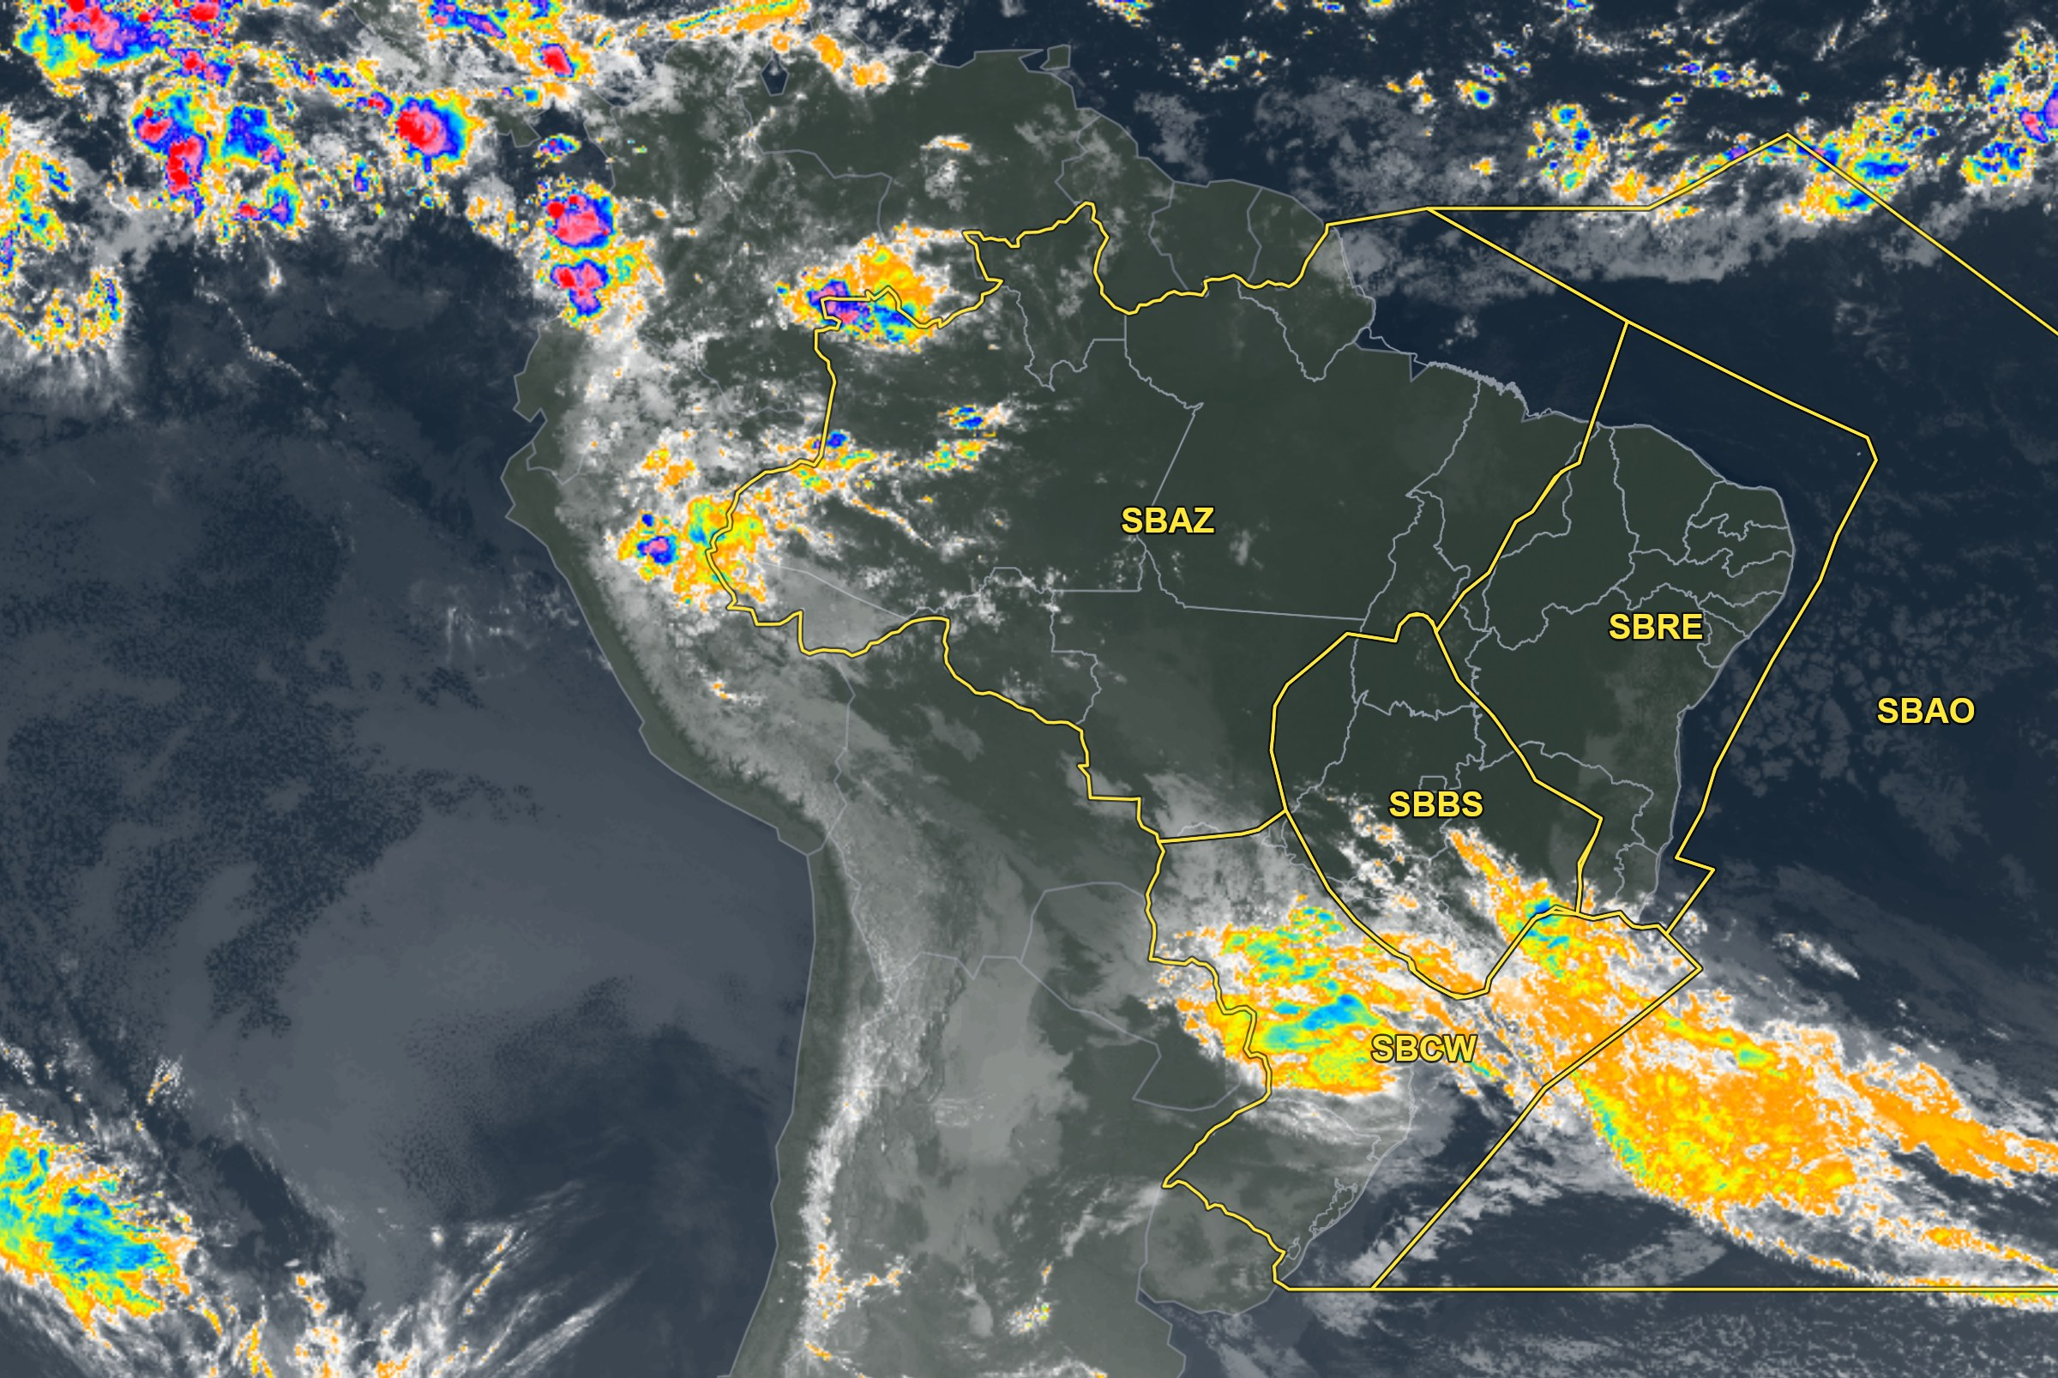
Satélite realçada
Imagem: 14/09/2026 11:40 UTC
FIR-AZ | EG | BE | BV | MQ | SL | SN | PV | RB | CY
MANHÃ |  |  |  |  |  |  |  |  | T/V
TARDE |  |  |  |  |  |  |  |  | T
NOITE |  | SHRA
MANHÃ

Slide 11
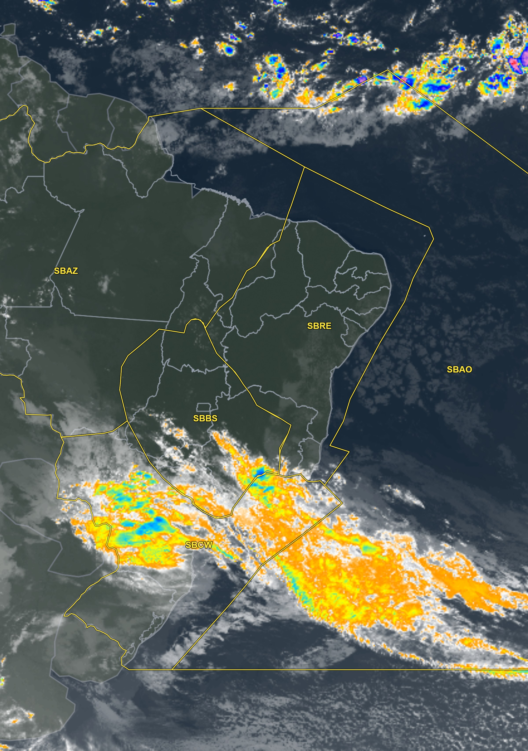
Satélite realçada
Imagem: 14/09/2026 11:40 UTC
FIR-RE | FZ | RF | SV | VT
MANHÃ |  |  |  | BR
TARDE |  |  |  | RA T
NOITE |  |  |  | RA
MANHÃ |  | RA |  | RA

Slide 12
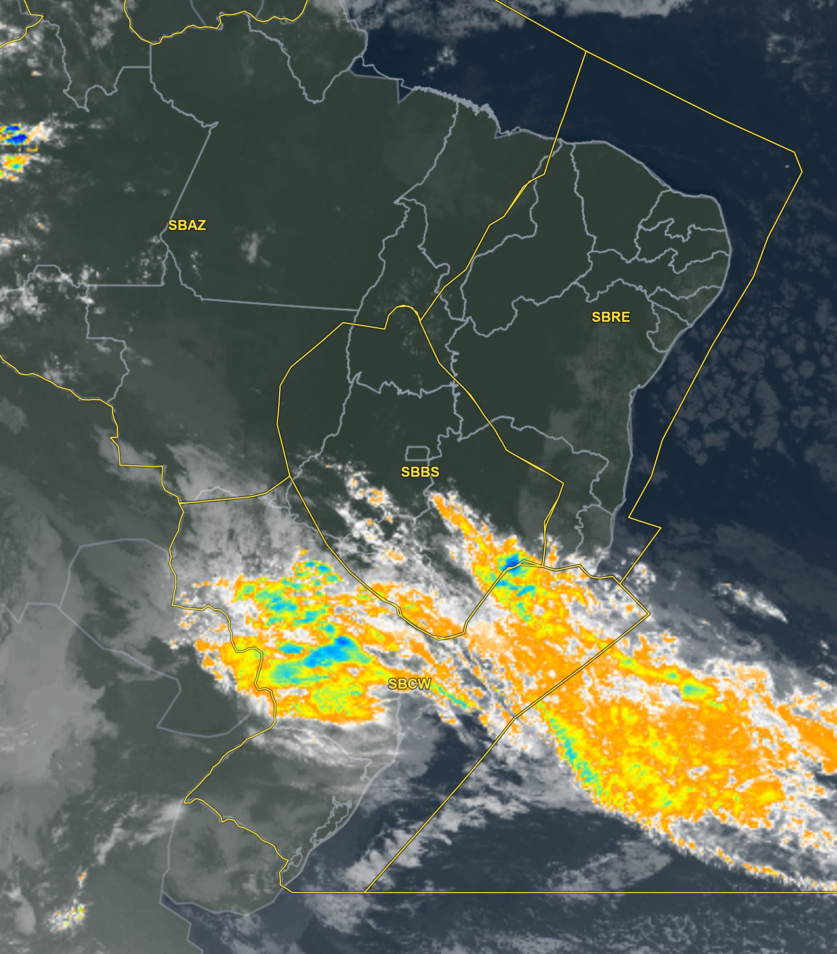
Satélite realçada
Imagem: 14/09/2026 11:40 UTC
FIR-BS | BR | GO | BH | CF | KP
MANHÃ
TARDE |  |  | RA VCTS | RA VCTS | RA
NOITE |  |  | TSRA | TSRA | RA T
MANHÃ |  |  |  |  | T

Slide 13
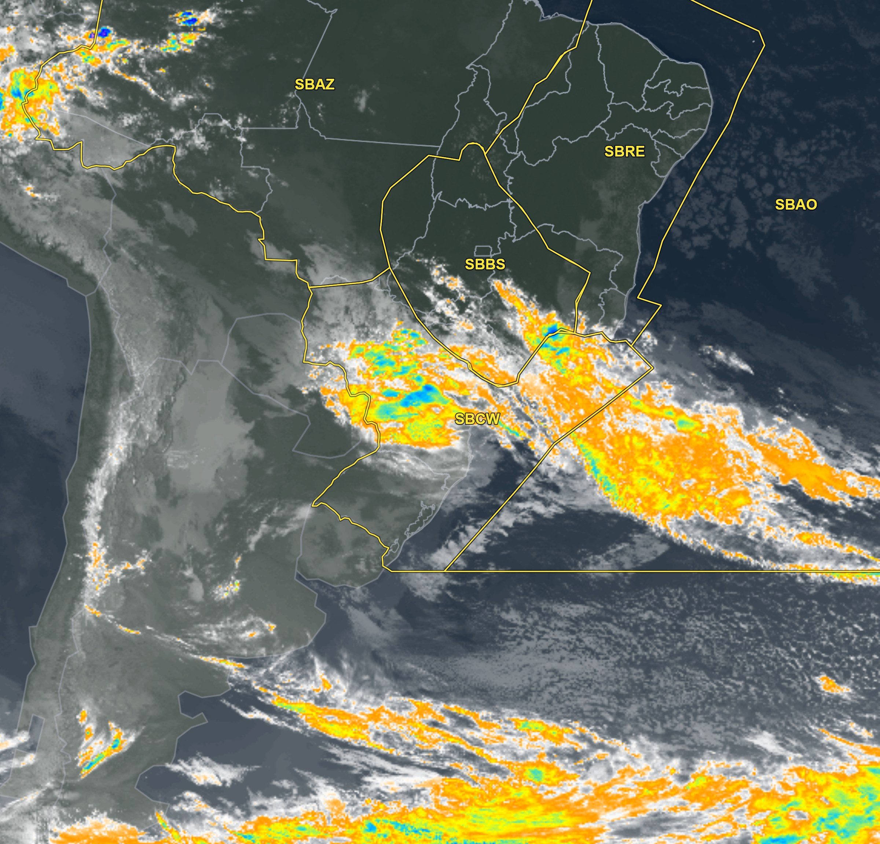
Satélite realçada
Imagem: 14/09/2026 11:40 UTC
FIR-CW | GR | SP | GL | RJ | CG | CT | FI | FL | JV | NF | PA
MANHÃ | RA T | RA T | RA T | RA T | T/V | T |  |  |  |  | T
TARDE | RA T | RA T | RA T | RA T |  | RA T |  |  | RA
NOITE | RA BR T/V | RA BR T/V | RA BR T/V | RA BR T/V |  | T/V |  |  | BR T/V
MANHÃ | BR T/V | BR T/V | RA BR T/V | RA BR T/V | T/V | FG T/V |  | BR T/V | BR T/V | BR T/V | BR T/V

